Slide 1
NSIAF SISTEMA DE ACTIVOS FIJOS Y ALMACENES
Mayo 30 de 2022

Slide 2
OBJETIVO:
Determinar el alcance y limitaciones del NSIAF como insumo para la presentación de EEFF al SIGEP establecido por la entidad rectora.

Slide 3
NSIAF
Aspecto Normativo
Aspecto Funcional
Aspecto Técnico

Slide 4
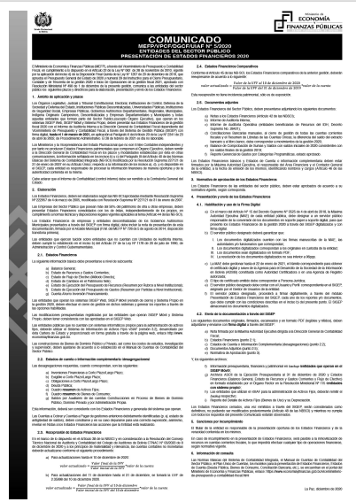
Aspecto Normativo
https://www.google.com/search?client=firefox-b-d&q=norma+para+la+presentacion+de+EEFF+al+SIGEP

Slide 5
¿QUIÉNES PRESENTAN ESTADOS FINANCIEROS?
Todas las entidades que forman parte del Sector Público y operan en los sistemas SIGEP Web, SIGEP Móvil y Sistema Propio.

Slide 6
¿CUÁNDO DEBEN PRESENTAR?
Hasta el 28 de febrero de cada año y de acuerdo al Parágrafo II del Artículo 20 de la Ley N° 2341 de 23 de abril de 2002, de Procedimiento Administrativo, las entidades remitieron el 28 de febrero de 2022.

Slide 7
Documentación
Índice
Documentos de aprobación de los Estados Financieros de acuerdo a normativa vigente.
Detalle de Activos Fijos.
Backup del Vsiaf (activos fijos).
Informe complementario para subsanar observaciones o efectuar aclaraciones.
Estados Financieros Básicos
Adjuntos
Inversiones Financieras a Corto Plazo/Largo Plazo (SIGEP)
Exigible a Corto Plazo/Largo Plazo (SIGEP)
Obligaciones a Corto Plazo/Largo Plazo (SIGEP)
Deuda Pública;
Cuadro resumen de Activos Fijos;
Cuadro resumen de Bienes de Consumo;
Saldos por Auxiliares de las cuentas Construcciones (SIGEP)
Reporte Gerencial de gastos (SIGEP)
Balance de sumas y saldos (SIGEP)
Notas a los Estados Financieros
Informe de Auditoría Interna
Informe de Auditoría Operativa
Conciliaciones bancarias.
Resumen de Libretas (SIGEP)
Desagregaciones
Nota firmada por la MAE
Balance General (SIGEP)
Estado de Recursos y Gastos Corrientes (SIGEP)
Estado de Flujo de Efectivo (Método Directo) (SIGEP)
Estado de Cambios en el Patrimonio Neto (SIGEP)
Estado de Ejecución del Presupuesto de Recursos (Resumen por Rubros a Nivel Institucional) (SIGEP)
Estado de Ejecución del Presupuesto de Gastos (Resumen por Partidas a Nivel Institucional) (SIGEP)
Cuenta Ahorro Inversión Financiamiento
(SIGEP) = Reportes generados en el Sistema de Gestión Pública, no incluye Sigep Móvil y Propios

Slide 8
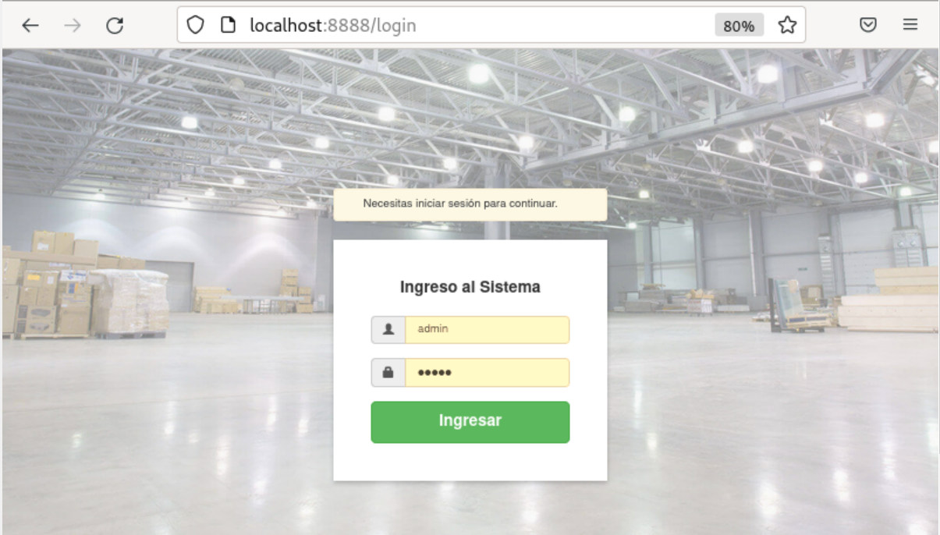
Aspecto Funcional
32100: Papel Agencia de Gobierno Electrónico y tecnologías de Información y comunicación
374: Agencia de Gobierno Electrónico y tecnologías de Información y comunicación

Slide 9
Aspecto Técnico
https://taiga.agetic.gob.bo/project/rmartinez-implementacion-de-soluciones-tecnologicas/wiki/procedimiento-para-implementacion-de-sistema-nsiaf-activos-fijos-y-almacenes

Slide 10
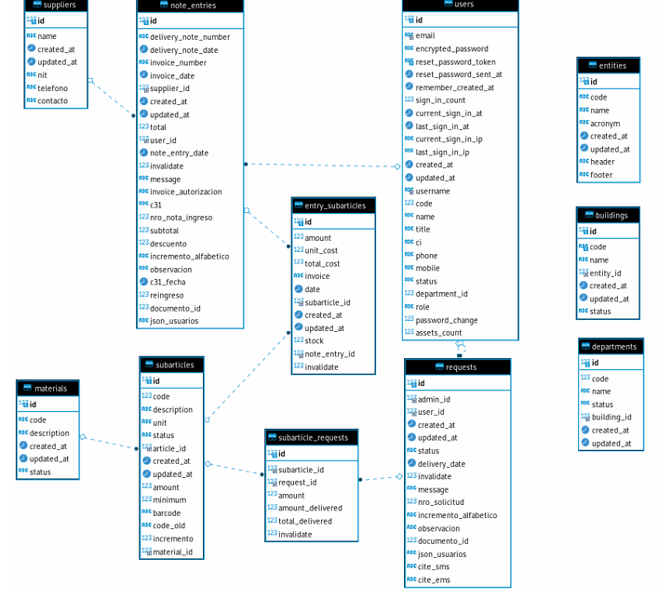

Slide 11
GRACIAS

